Slide 2
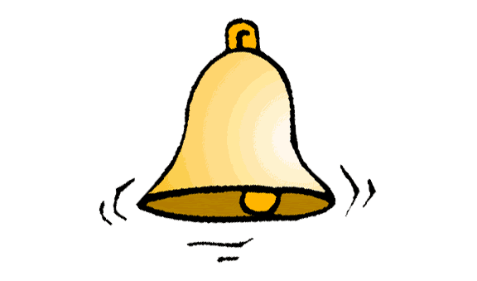

Câu 1: Số thích hợp điền vào chỗ chấm :
1,65 m = ... cm
Rung chuông vàng
A. 1,65
B. 16,5
C. 165
D. 0,0165
Notes:
D

Slide 3
Câu 2: Chọn phép tính đúng
Rung chuông vàng
A. 2159
875
10909
B. 2159
875
3034
+
+
C. 2159
875
2934
+
Notes:
D

Slide 5
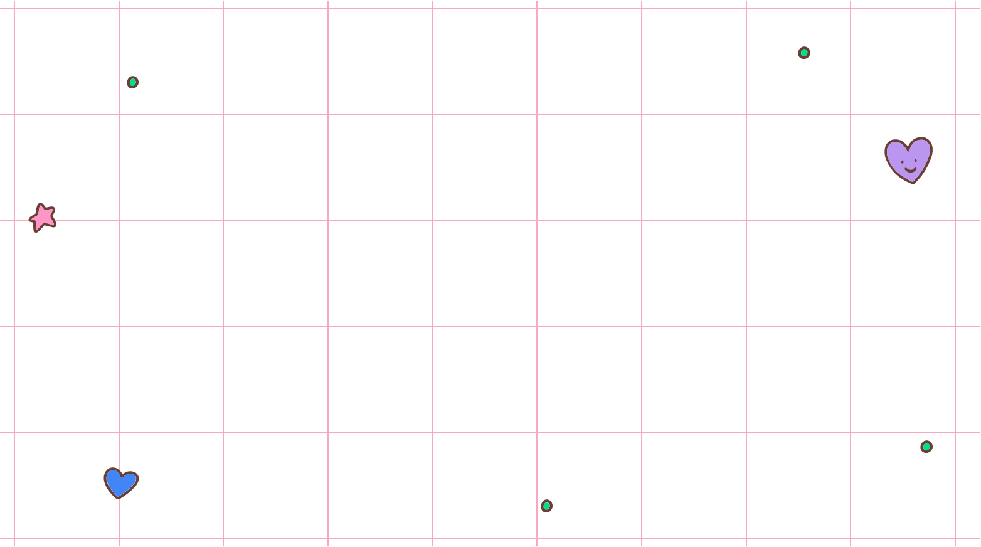
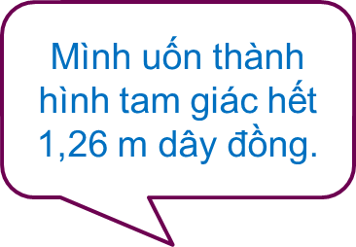
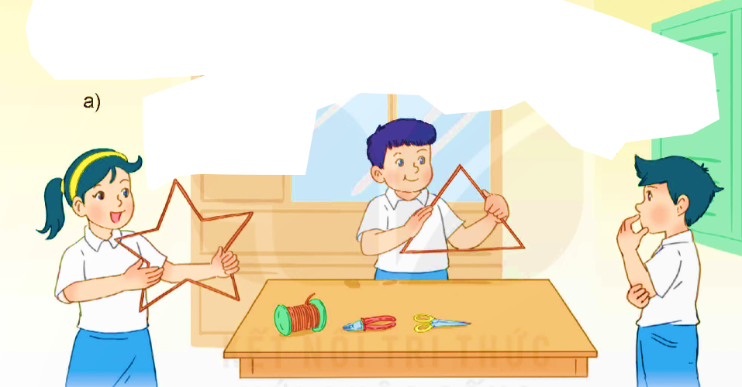
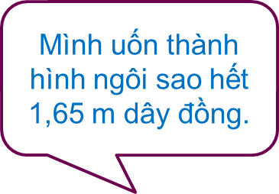
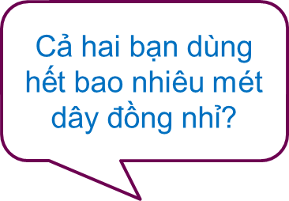

a)

Slide 6
THẢO LUẬN NHÓM 4
HẾT GIỜ

Slide 8
1,65
1,26
+
,
2
9
1

Slide 10
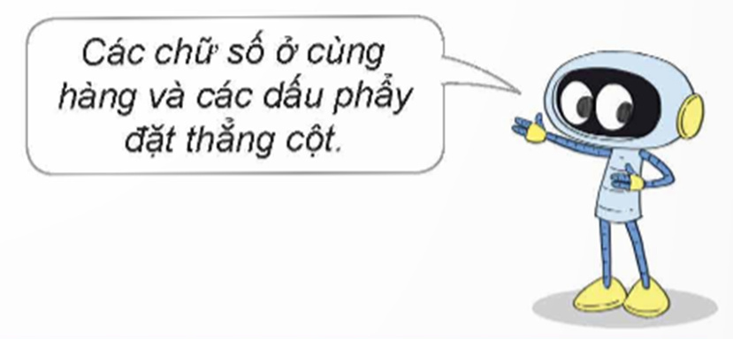
24,5
3,84
+
2
,
8
3
4

Slide 11
1,65
1,26
2,91
24,5
3,84
28,34
+
+

Slide 12
1 65
1 26
2 91
24 5
3 84
28 34
,
,
+
,
+
,
,
,

Slide 13
Muốn cộng hai số thập phân ta làm như sau:
- Viết số hạng này dưới số hạng kia sao cho các chữ số ở cùng hàng đặt thẳng cột với nhau.
- Cộng như cộng hai số tự nhiên.
- Viết dấu phẩy ở tổng thẳng cột với các dấu phẩy ở hai số hạng.

Slide 15
Đặt tính rồi tính.
6,8 + 9,7 5,34 + 7,49
8,16 + 5,9 18,6 + 8,72

Slide 17
1
3
HẾT GIỜ
4
2
5
Đúng (Đ)/ Sai (S) ?
5,4
3,9
8,13
+
S

Slide 18
1
3
4
HẾT GIỜ
2
5
Đúng (Đ)/ Sai (S) ?
2,45 4,37 6,82
+
Đ

Slide 19
2
4
1
3
5
HẾT GIỜ
Đúng (Đ)/ Sai (S) ?
6,53
12,8
78,1
+
S

Slide 20
2. Đ/ S ?
5,4
3,9
8,13
b) 2,45
4,37
6,82
c) 6,53
12,8
78,1
+
+
+
S
Đ
S

Slide 21
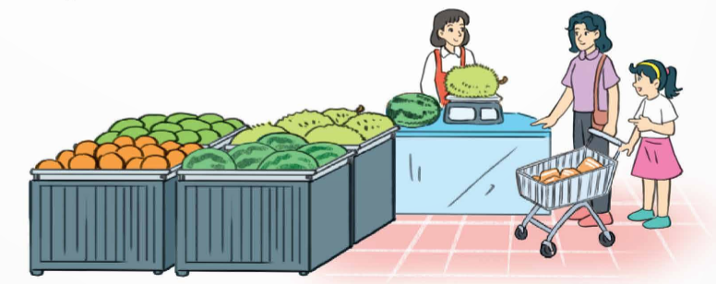
Mai cùng mẹ đi siêu thị mua quả dưa hấu cân nặng 4,65 kg và quả mít cân nặng 5,8 kg. Hỏi cả quả dưa hấu và quả mít cân nặng bao nhiêu ki-lô-gam?
3

